Slide 1
108年桃園市「藥不藥 一念間」
反毒行動博物館

Slide 2
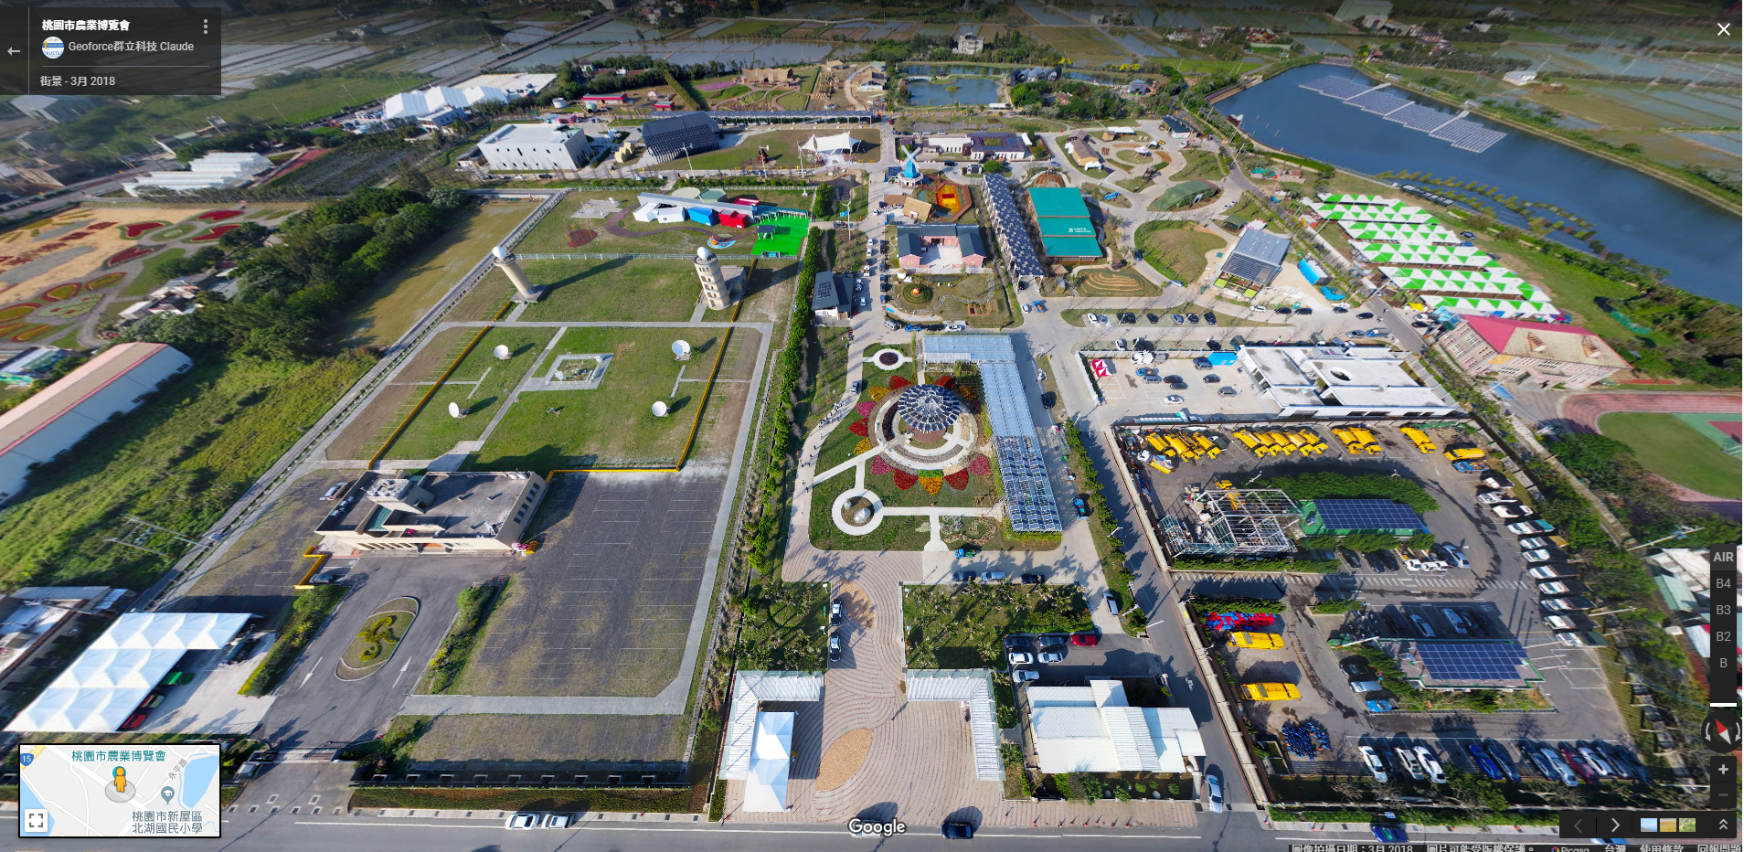
桃園農業博覽會
展期：108年9月28日(六)早上9時至10月27日(日)下午5時
地點：桃園市新屋氣象站旁（新屋區東興路二段888號）
展覽資訊：免費參觀，備有接駁車

Slide 3
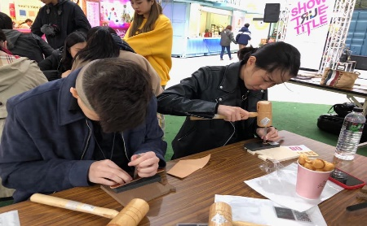
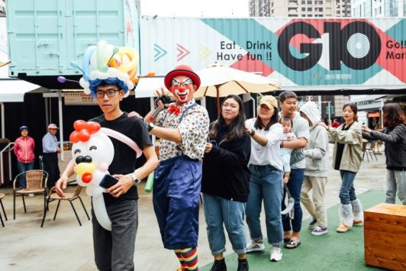
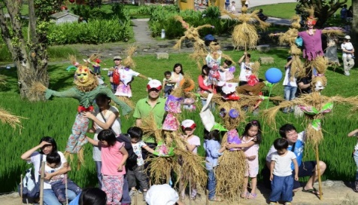
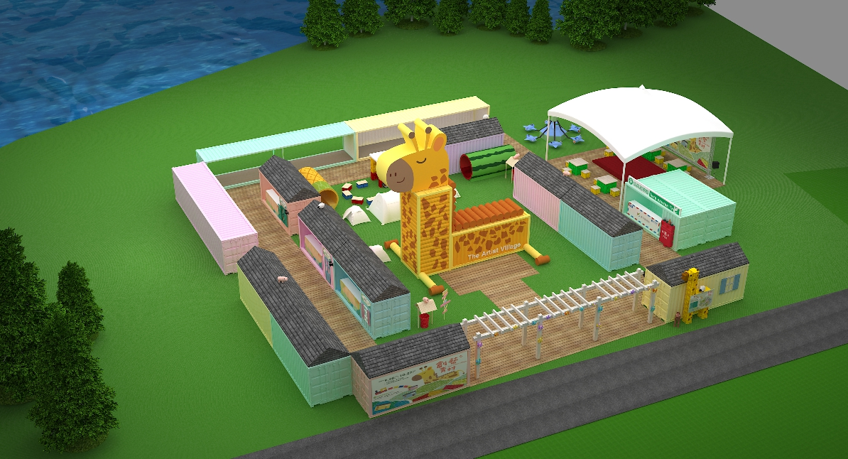
全區鳥瞰圖
匠人之家
創藝活動
10/6稻草日
反
毒
博
物
館
(貨櫃
車展
覽)
創藝青村
常設攤位
Notes:
以「貨櫃屋」為主體、「生活環保美學」為設計理念，歡迎光臨村長-「長頸鹿長老」，盛裝迎賓的『創藝青村』。
造型氣球.民俗技藝.吉他彈唱，多元呈現桃青獻藝的魅力。兩大青村節日-10/6的[稻草日]&10/12的「迷宮日」，歡迎進村揮灑你的創藝。

Slide 4
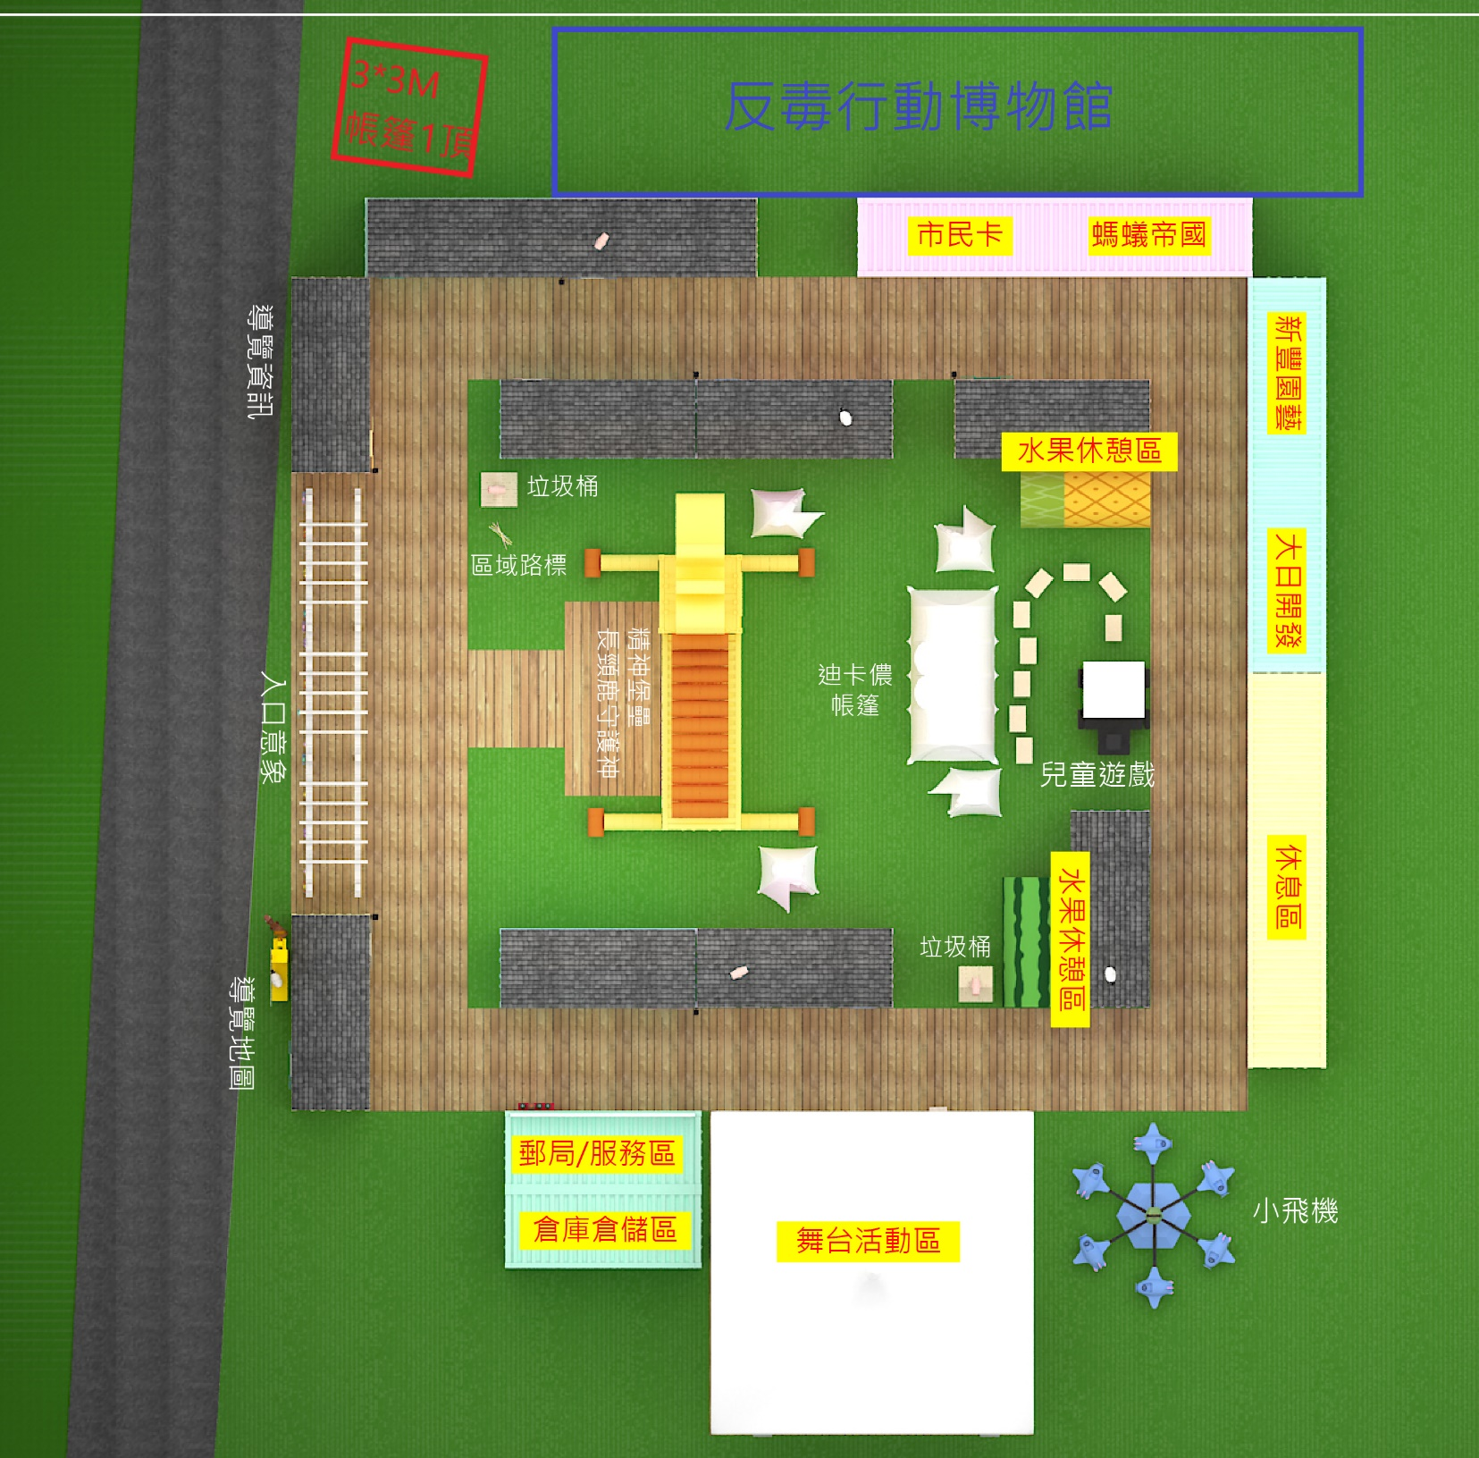
平面配置圖
記者會舞台

Slide 5
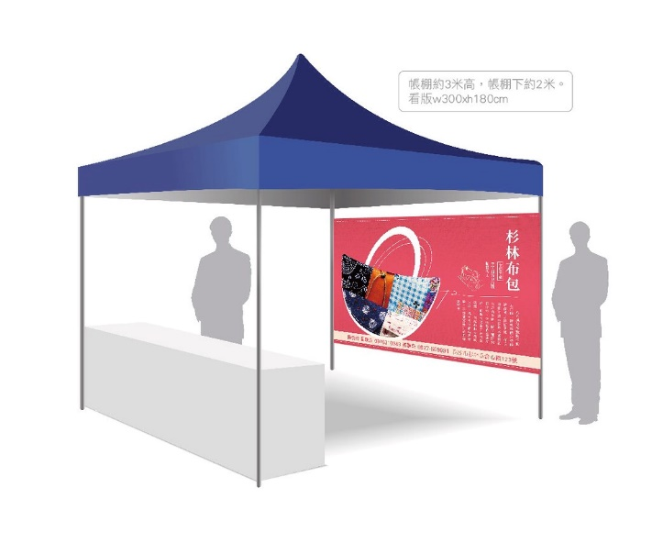
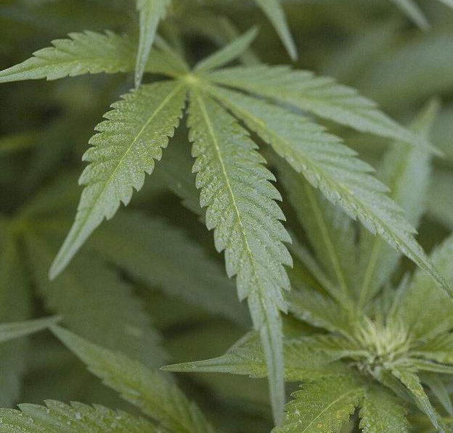
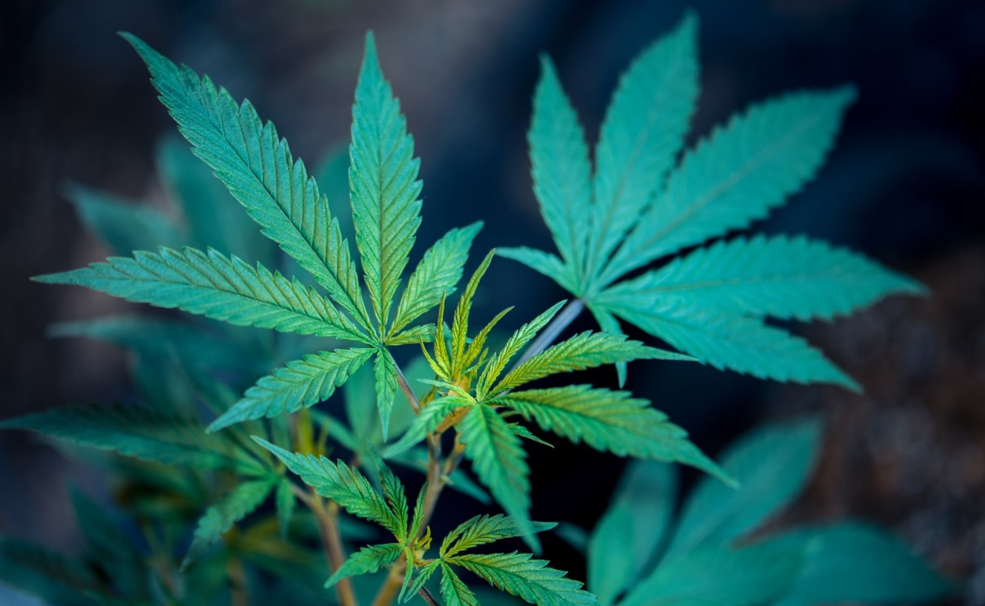
常設攤位-與農業博覽會主題結合
大麻-第二級毒品
1年生草本植物，全株有特殊的氣味，外觀擁有鋸齒狀的葉子，大麻葉呈狹掌形，葉瓣為奇數，葉緣成鋸齒狀，可提煉藥物或毒品的是印度大麻的樹葉、花及種子。
吸食大麻者通常是將其花、葉晾乾、切碎之後，用煙斗吸用或製成香煙（大麻煙），也可咀嚼或加入食物、飲料中。
主要作用於精神方面的成份為四氫大麻酚Tetrahydrocannabinol(T.H.C.)，使用者會有輕微醉意、視覺及肌肉協調性短暫受損，長期使用則會產生記憶衰退、人格改變及精神無法集中等現象。
大麻
古柯
罌粟
恰特草

Slide 6
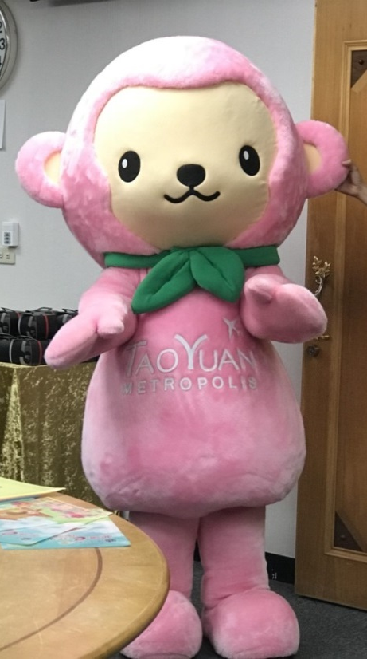
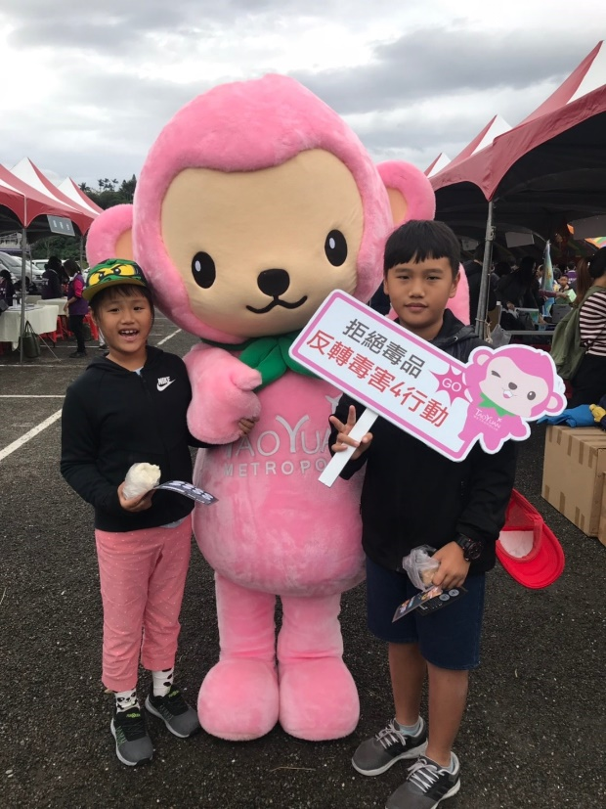

特殊活動-假日活動
捕捉樂樂大作戰(禮拜六及國慶連假)
活動前於FB粉絲團宣傳
當天廣播樂樂將於早上10:30及下午15:30活動(約20分)，請民眾跟樂樂拍照打卡tag桃園市毒防中心，並至毒防中心粉絲團按讚，可至活動攤位兌換精美宣導品。

